Slide 1
Le tour de piste

Slide 2
« Le tour de piste commence au passage bas»
Vitesse: 1,45VS-Configuration conforme en fonction de la machine-ALT constante
Avion trimmé
Le passage bas est effectué entre 100ft et 200ft de hauteur au dessus du point le plus haut de la piste ou au dessus du point de touché.
Si le passage bas est effectué au dessus du point le plus haut de la piste, garder l’altitude du passage bas comme altitude de la « vent arrière »
Si le passage bas est effectué au dessus du point de toucher, monter de 100ft pour effectuer la « vent arrière »
Attention: si la longueur de la finale est très courte, on peut être amené à prendre une altitude plus basse en vent arrière

Slide 3
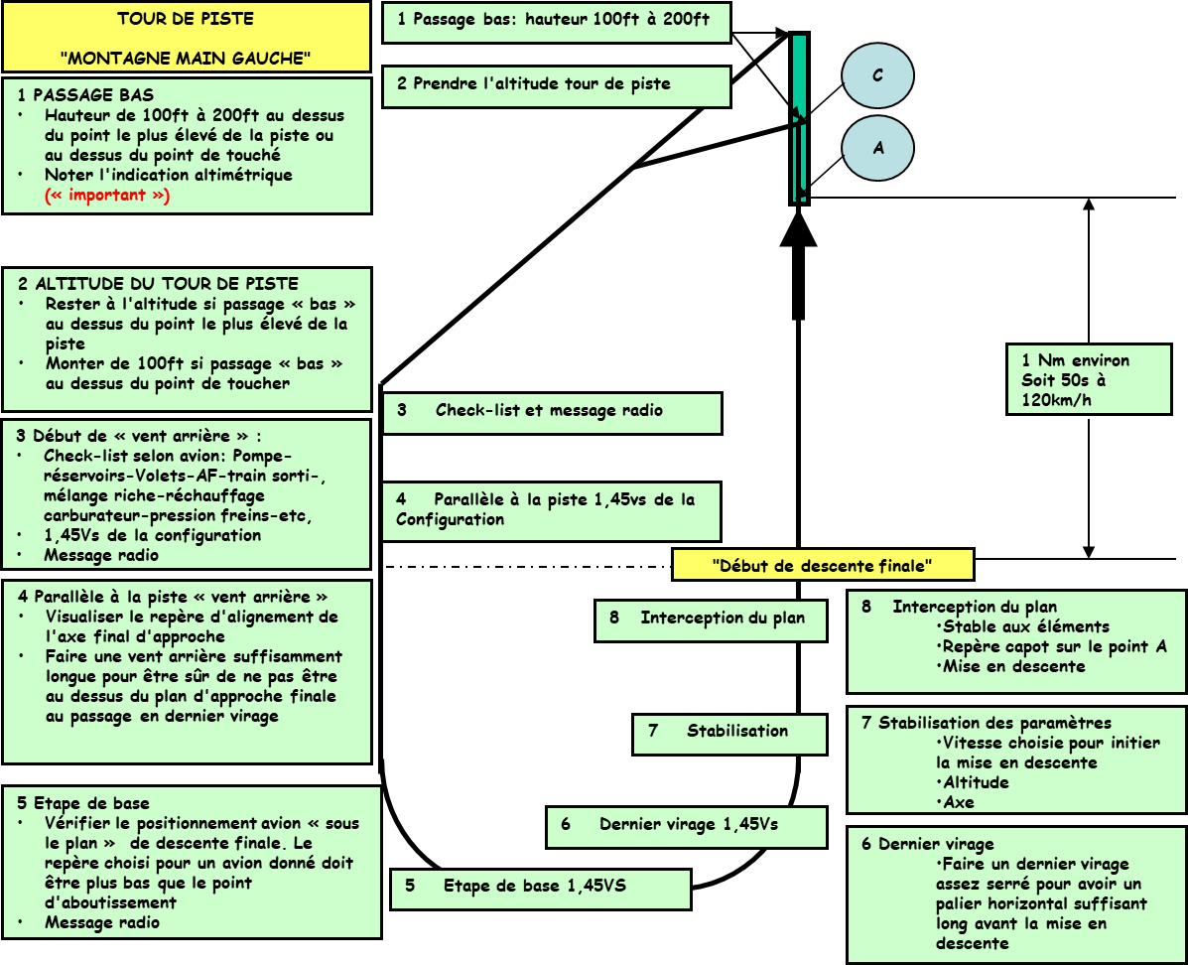

Slide 4
BRANCHE D’ELOIGNEMENT
Vitesse: 1,45VS-Configuration conforme-ALT constante
Avion trimmé
Check List selon avion: Pompe secours carburant-Volets-Mélange riche-Réchauffage carburateur-Pression des freins-train d’atterrissage-aérofreins-Phare-Message radio, etc.
Visualiser le repère d’alignement de l’axe final de l’approche
La vent arrière doit être suffisamment longue pour être sous le plan de l’approche finale en sortie de dernier virage. Pour cela, prendre 1min 15s (sans vent) environ d’éloignement après le passage bas.

Slide 5
ETAPE DE BASE
Vitesse: 1,45VS-Configuration conforme-ALTITUDE constante
Avion trimmé
Vérifier le passage sous le plan final de l’approche
Faire un dernier virage assez serré (30° d’inclinaison environ) pour être aligné sur l’axe de la piste au plus tôt

Slide 6
STABILISATION DE L’ALTITUDE AVANT DESCENTE FINALE
Vitesse: celle choisie pour le palier précédent la descente finale-configuration conforme- altitude constante, avion trimmé
Prendre la configuration choisie en fonction de l’avion
Faire un palier le plus stable possible en altitude et en vitesse
Lorsque la pente de descente est atteinte (le repère choisi arrivant sur le point d’aboutissement), mise en descente:
Prendre l’assiette
Mise en configuration ou vérification de la configuration « approche finale »
Prendre la motorisation la plus adaptée pour maintenir la vitesse et la pente
Maintien de la vitesse finale (par la manette des gaz si le plan est correct et que l’avion va vers le PA)

Slide 7
APPROCHE FINALE
Configuration de l’avion établie
Maintenir le plan de descente jusqu’à l’arrondi (début de la phase d’atterrissage)
COMMENT DETECTER ET REVENIR RAPIDEMENT SUR UN PLAN CORRECT
VARIO FORT:
Assiette à piquer (abandon momentané du PA)
Réduire franchement le moteur
Maintenir VAPP
Reprise de la trajectoire vers le PA quand le plan estimé semble correct )
Nouveau vario?
Acceptable: Trajectoire pilotée vers le PA
Trop fort: nouvelle correction
Pas de correction de plan dans les 100 derniers pieds mais on continue vers le point A à la VAPP
VARIO FAIBLE:
Assiette à cabrer
Maintenir le palier (abandon momentané du PA)
Maintenir VAPP
Reprise de la trajectoire vers le PA quand le plan estimé semble correct
Nouveau vario?
Acceptable: Trajectoire pilotée vers le PA
Trop faible: nouvelle correction
Pas de correction de plan dans les 100 derniers pieds mais on continue vers le point A à la VAPP

Slide 8
LE TOUR DE PISTE
FIN

Slide 9
L’APPROCHE
COMMENCE A L’INTERCEPTION DU PLAN DE DESCENTE

Slide 10
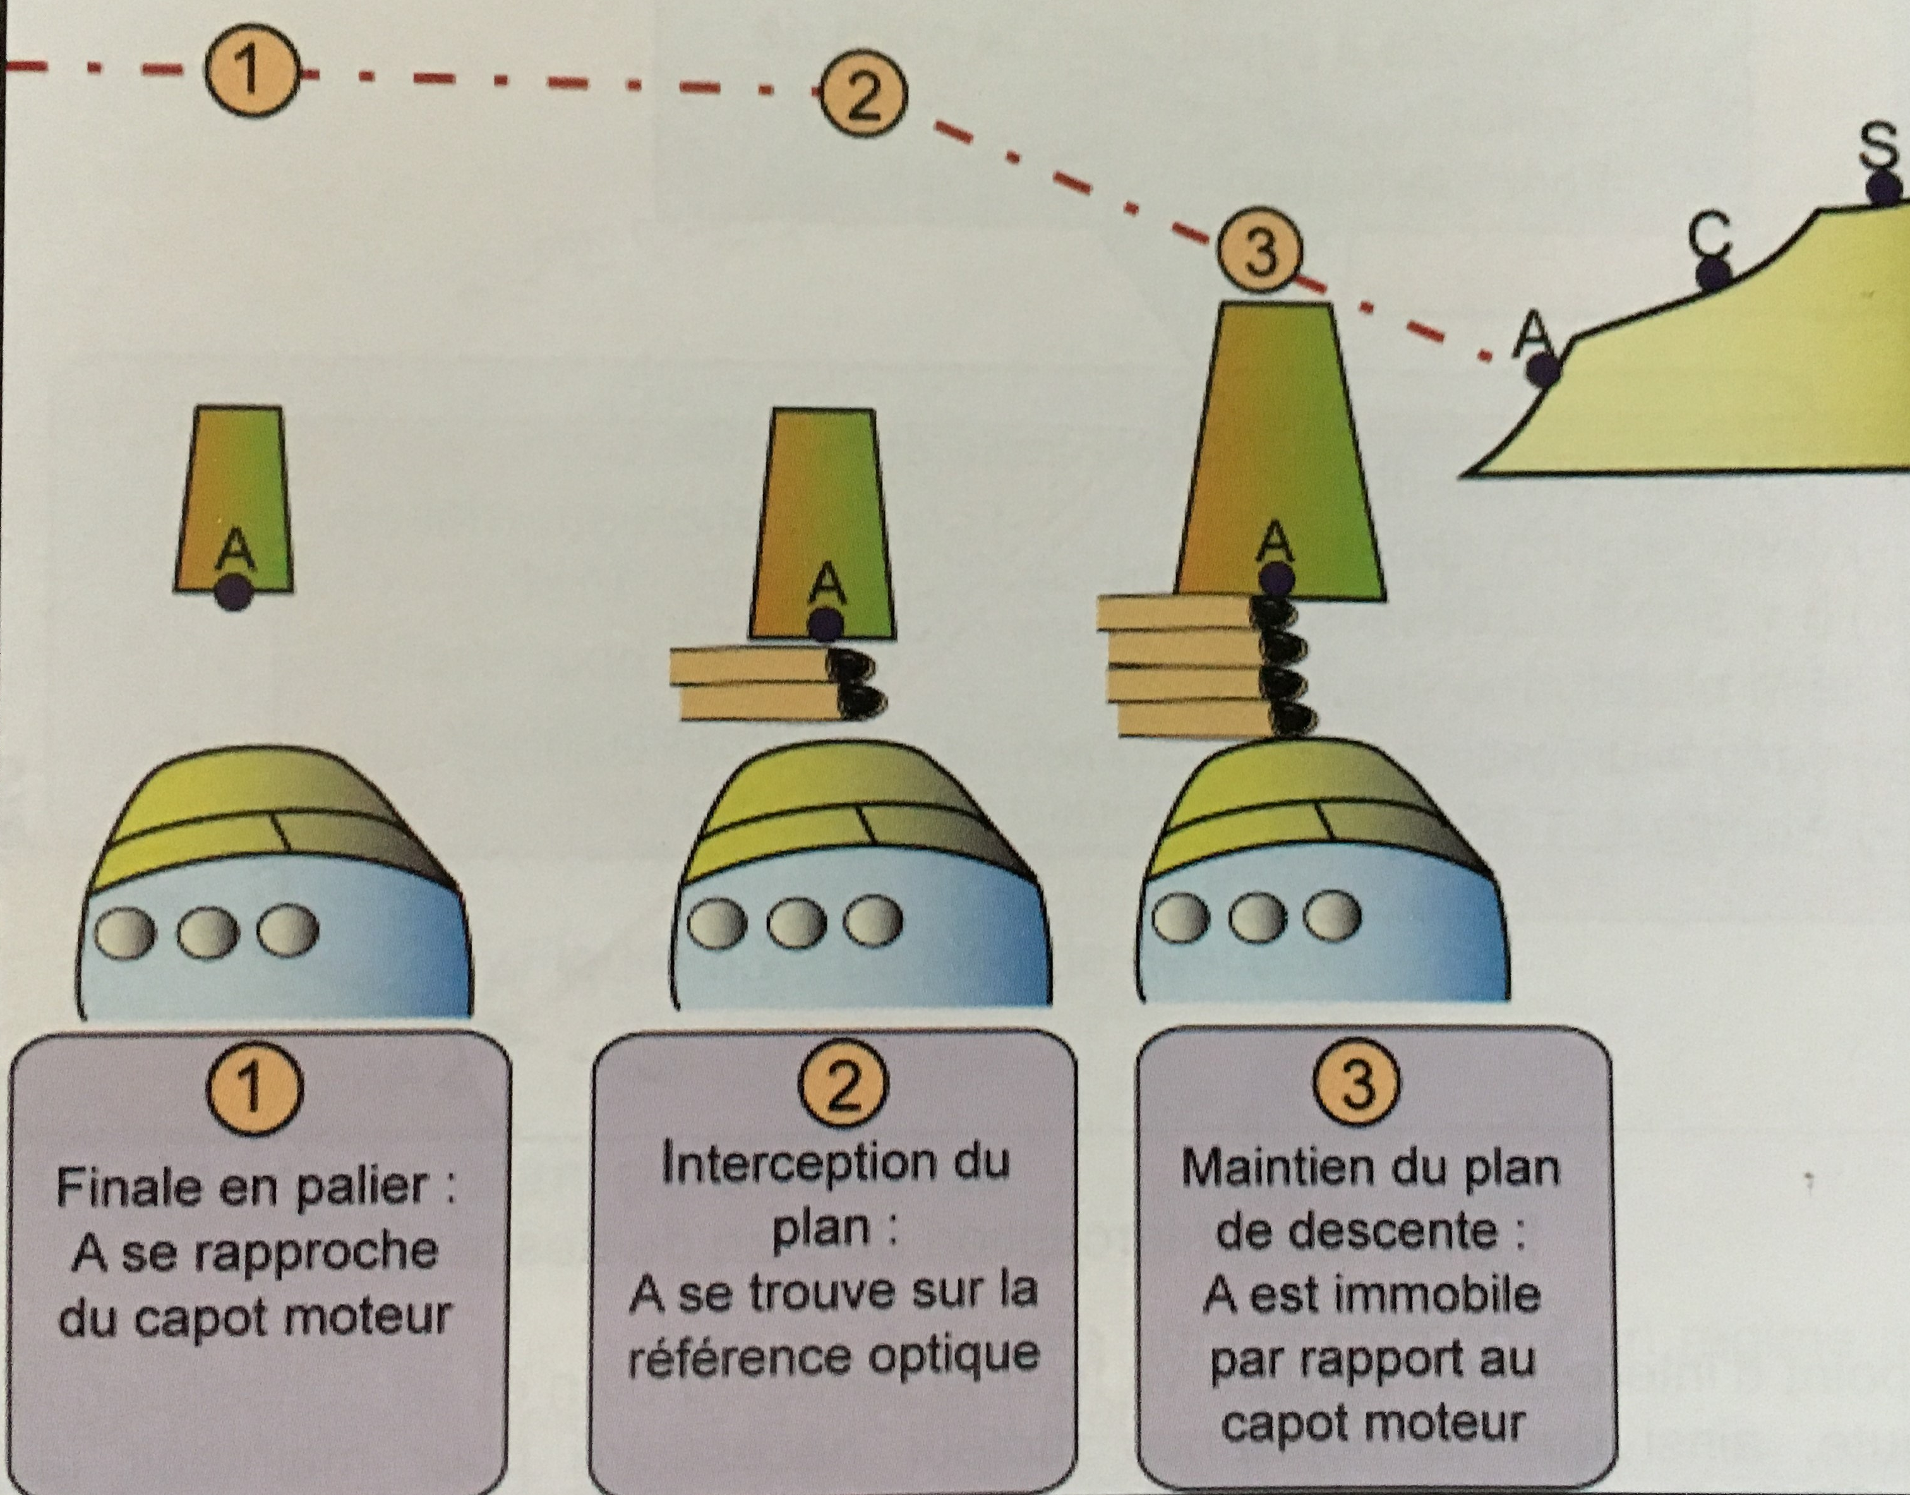
« Interception du plan de descente »
Position 1
Maintenir parfaitement le palier et la vitesse choisie pour le palier
Surveiller l’approche du repère capot du point A (début de descente)
Position 3
Faire voler l’avion vers A, (C’est votre œil qui assure cette fonction)
Maintenir le repère capot de la configuration finale vers le point A,
Quand la stabilisation est correcte, lire le vario pour confirmer une tendance à monter ou à descendre et corriger si nécessaire
Position 2
Le repère capot arrive sur le point A (point d’aboutissement)
Mise en descente franche:
Afficher la motorisation
Mise en configuration finale
Prendre VAPP
Trimmer l’avion

Slide 11
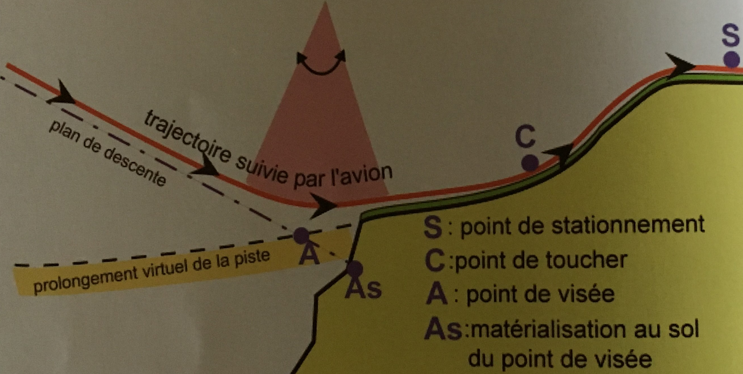
« LES POINTS CARACTERISTIQUES DE L’APPROCHE FINALE »
Angle de redressement

Slide 12
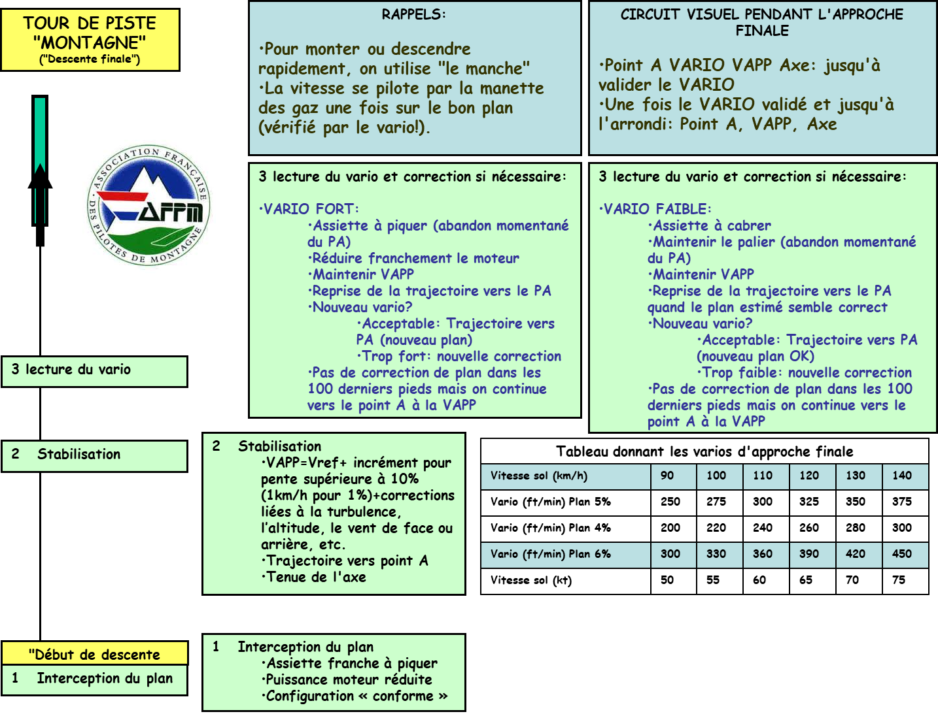

Slide 13
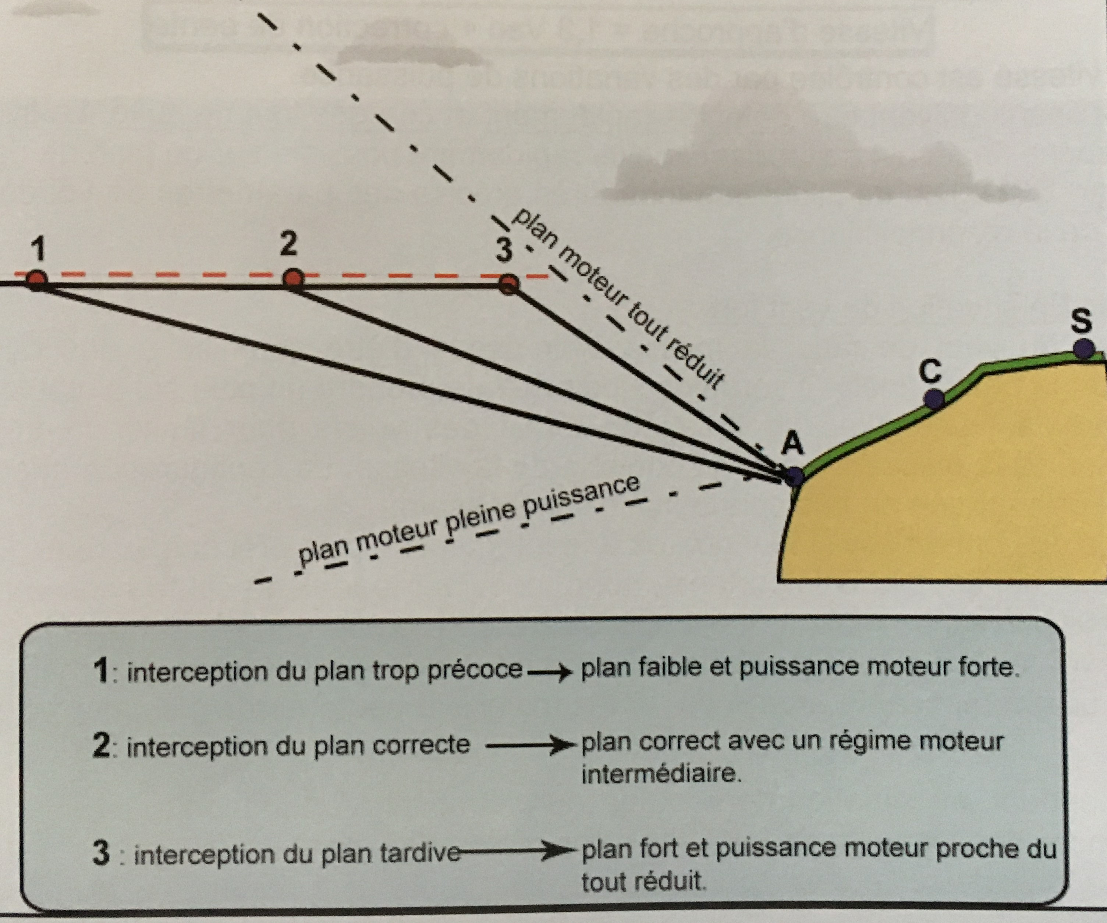
« LES PLANS LIMITES EN FONCTION DE LA PUISSANCE MOTEUR »
Point 1:
VARIO FAIBLE:
Assiette à cabrer
Maintenir le palier
Maintenir VAPP
Reprise de la trajectoire vers le PA
Nouveau vario?
Acceptable: Trajectoire vers PA (nouveau plan)
Trop faible: nouvelle correction
Pas de correction de plan dans les 100 derniers pieds mais on continue vers le point A à la VAPP
Attention: ne jamais arriver sur le plan « moteur à pleine puissance » en ayant une trajectoire se terminant en dessous de A.
Point 3:
VARIO FORT:
Assiette à piquer
Réduire franchement le moteur
Maintenir VAPP
Reprise de la trajectoire vers le PA
Nouveau vario?
Acceptable: Trajectoire vers PA (nouveau plan)
Trop fort: nouvelle correction
Pas de correction de plan dans les 100 derniers pieds mais on continue vers le point A à la VAPP
Attention: ne jamais arriver sur le plan « moteur tout réduit » en ayant une trajectoire se terminant au dessus de A.

Slide 14
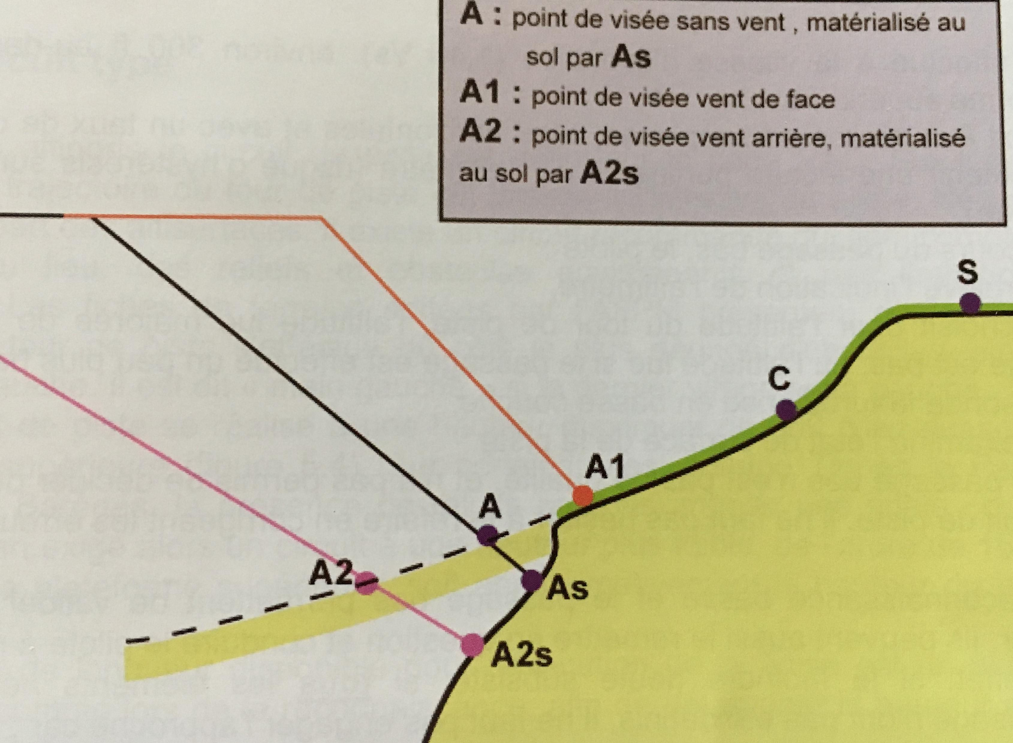
« PRISE EN COMPTE DU VENT »
Vent arrière:
Le point A2s est visé
Vent de face:
Le point A1 est visé
Nota: Pour un vent de 10kt (5m/s) arrière, la distance A2-A est de 25m, Pour un vent de 10kt de face, la distance A-A1 est aussi de 25m (durée de l’arrondi de 5 secondes)
Point C
Ce point de contact est choisi pour être en bonne position pour finir d’arriver sans difficulté au point S,
Si le point C est trop bas, il peut y avoir des risques de ne pas arriver facilement en haut,
Si le point C est trop haut, il peut y avoir des risques de sortie de piste

Slide 15
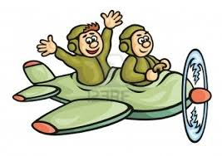
La masse d’air autour de l’avion monte
A
Point B:
Rejointe du plan à 6%
Trajectoire vers le PA
Pilotage de VAPP par la manette
Le pilote ajuste les gaz
La pente est correcte
Vario?
Vitesse sol
Se rappeler que 1m/s=200ft/min.
Le vario de l’avion sans vent après remise des gaz à haute altitude est souvent inférieur à 500ft/min
Vitesse du vent
Plan de descente 6%
Souhaité
B
Vitesse AIR
Vitesse sol
Point A:
Réduction franche des gaz (ralenti éventuellement)
Pilotage de VAPP par le « manche »
Le PA n’est pas suivi
Le vario devient plus fort
Vitesse du vent
Vitesse AIR
PA

Slide 16
La masse d’air autour de l’avion descend
Plan de descente 6%
Souhaité
Point B:
Rejointe du plan à 6%
Trajectoire vers le PA
Le pilote ajuste les gaz
Vitesse AIR
Se rappeler que 1m/s=200ft/min.
Le vario de l’avion sans vent après remise des gaz à haute altitude est souvent inférieur à 500ft/min
Vitesse du vent
B
Vitesse AIR
A
Vitesse sol
Point A:
Mise en palier
Pilotage de VAPP en palier
Le PA n’est pas suivi
Le vario devient nul
Le plan de 6% approche
Point B
Trajectoire suivie
Vitesse sol
Vitesse du vent
PA

Slide 17
Approche
Vent de face
Vent arrière
Plan de descente 6%
Souhaité
Vitesse AIR
A
Point B:
Pente Air plus forte
Il faut enlever des gaz
Le PA est suivi
VAPP tenue par les gaz
Assiette plus à piquer
B
Vitesse sol
Vitesse sol
Vitesse du vent
Point A:
Pente Air plus faible
Il faut rajouter des gaz
Le PA est suivi
VAPP tenue par les gaz
Assiette plus cabrée
Vitesse AIR
PA
Vitesse du vent

Slide 18
Remise des Gaz et Décollage
Vent de face
Vent arrière
Vitesse du vent
Vitesse sol
Vitesse du vent
Vitesse AIR
Vitesse AIR
Vent de face:
VDEC tenue par le manche
Pente sol plus forte
L’assiette est la même avec ou sans vent
Vent arrière:
VDEC tenue par le manche
Pente sol moins forte
L’assiette est la même avec ou sans vent
Vitesse sol

Slide 19
« INFLUENCE DU VENT VERTICAL»
Pour 1m/s de vent vertical (200ft par minute), la variation de pente pour rester sur un plan de -3° va être de 2°
« INFLUENCE DU VENT HORIZONTAL»
Pour 10kt de vent horizontal, la variation de pente pour rester sur un plan de -3° va être de 0,5°
« CONCLUSIONS»
La variation de pente due au vent vertical est beaucoup plus importante que celle observée avec un vent horizontal
Un vent vertical pur n’est pas détectable par la variation de la vitesse indiquée, le seul instrument pouvant « aider » le pilote est le variomètre
ATTENTION AU vent vertical

Slide 20
« LA VITESSE D’APPROCHE »
LES CONTRAINTES POUR LA DETERMINER:
Elle doit être au moins égale à 1,3Vs (c’est règlementaire) de la configuration (marge par rapport au décrochage)
A cette vitesse, le moteur doit pouvoir fournir des taux d’accélération et de décélération satisfaisants (pour revenir rapidement sur le plan de descente si nécessaire). Si ce n’est pas le cas, il faut prendre une VAPP un peu plus forte

Slide 21
« LA VITESSE D’APPROCHE »
Elle est fonction de la pente de la piste (pour un Mousquetaire, on peut procéder comme ci-après):
Pour des pentes de piste inférieures à 10%, on n’apporte pas de correction à VAPP (à discuter)
Pour des pentes de piste supérieures à 10%, on augmente la VAPP de 1km/h à chaque pourcent au dessus de 10% (à discuter). Ceci garanti (dans des conditions idéales) que la vitesse au touché des roues sera au dessus de la vitesse de décrochage. Attention: toutes choses étant parfaites par ailleurs, il faut ne pas mettre le moteur au ralenti trop tôt, sinon on risque d’arriver au décrochage avant le toucher des roues!

Slide 22
« LA VITESSE D’APPROCHE »
LES CONTRAINTES POUR LA DETERMINER:
Se rappeler que la VAPP est une vitesse indiquée qu’il faudra traduire en VP puis VS (Vitesse Sol) pour le calcul de la vitesse verticale (en remise des gaz) et les performances d’atterrissage
La VAPP est augmentée en turbulence (se limiter à 20km/h d’augmentation), Cette augmentation sera à réduire éventuellement à l’approche de l’arrondi en fonction de la turbulence).
Il faut vérifier (préparation de mission) que la distance d’atterrissage est compatible avec la VAPP ainsi calculée
Vérifier qu’avec les éléments obtenus pendant la reconnaissance et le début de l’approche, le décollage reste possible (par exemple le décollage ne sera pas possible à cause du vent arrière)

Slide 23
« LA PENTE DE L’APPROCHE »
En théorie, elle se veut égale à la Pente moteur au ralenti moins la Pente moteur au plein gaz, le tout divisé par deux: Exemple: pente nulle au plein gaz et -6° moteur au ralenti font une pente moyenne de -3° (-5%)
En pratique, on prend des pentes de descente entre 4% et 7% (vario entre 260ft/min et 520ft/min pour une vitesse sol de 120km/h=65kt)
Elle varie avec l’altitude: prendre 1% de pente en plus tous les 3000ft (perte de puissance moteur avec l’altitude)
Les avions «fins» approchent à des pentes plus faibles
Eviter les varios faibles, car il s’en déduit des imprécisions du point de toucher
Vent de face, on augmente le plan de descente. Avec du vent arrière, on le diminue

Slide 24
STABILISATION DE L’ALTITUDE AVANT DESCENTE FINALE
Pour certains avions, il est préférable de ne pas sortir tous les volets en finale. Dans ce cas, le suivi de la vitesse est plus facile et les mouvements avion diminués en turbulence. Tenir compte de la correction à apporter à VAPP
Altitude constante
Avion trimmé
Vitesse: celle choisie pour débuter la descente finale
APPROCHE FINALE
Configuration de l’avion établie
Maintenir le plan et l’axe de descente jusqu’à l’arrondi (début de la phase d’atterrissage)

Slide 25
STABILISATION DE L’ALTITUDE AVANT DESCENTE FINALE
Allumer les phares d’atterrissage
Pas d’atterrissage s’il y a des mouvements plateforme en cours
Ne pas débuter l’approche finale si l’avion est franchement au dessus du plan d’approche
Faire un palier le plus stable possible en altitude et en vitesse pour bien visualiser le début de descente
Lorsque la pente de descente est atteinte (le repère choisi arrive sur le point d’aboutissement), prendre l’assiette, la configuration, la motorisation et la vitesse finale
APPROCHE FINALE
Configuration de l’avion établie
Maintenir le plan et l’axe de descente jusqu’à l’arrondi (début de la phase d’atterrissage)

Slide 26
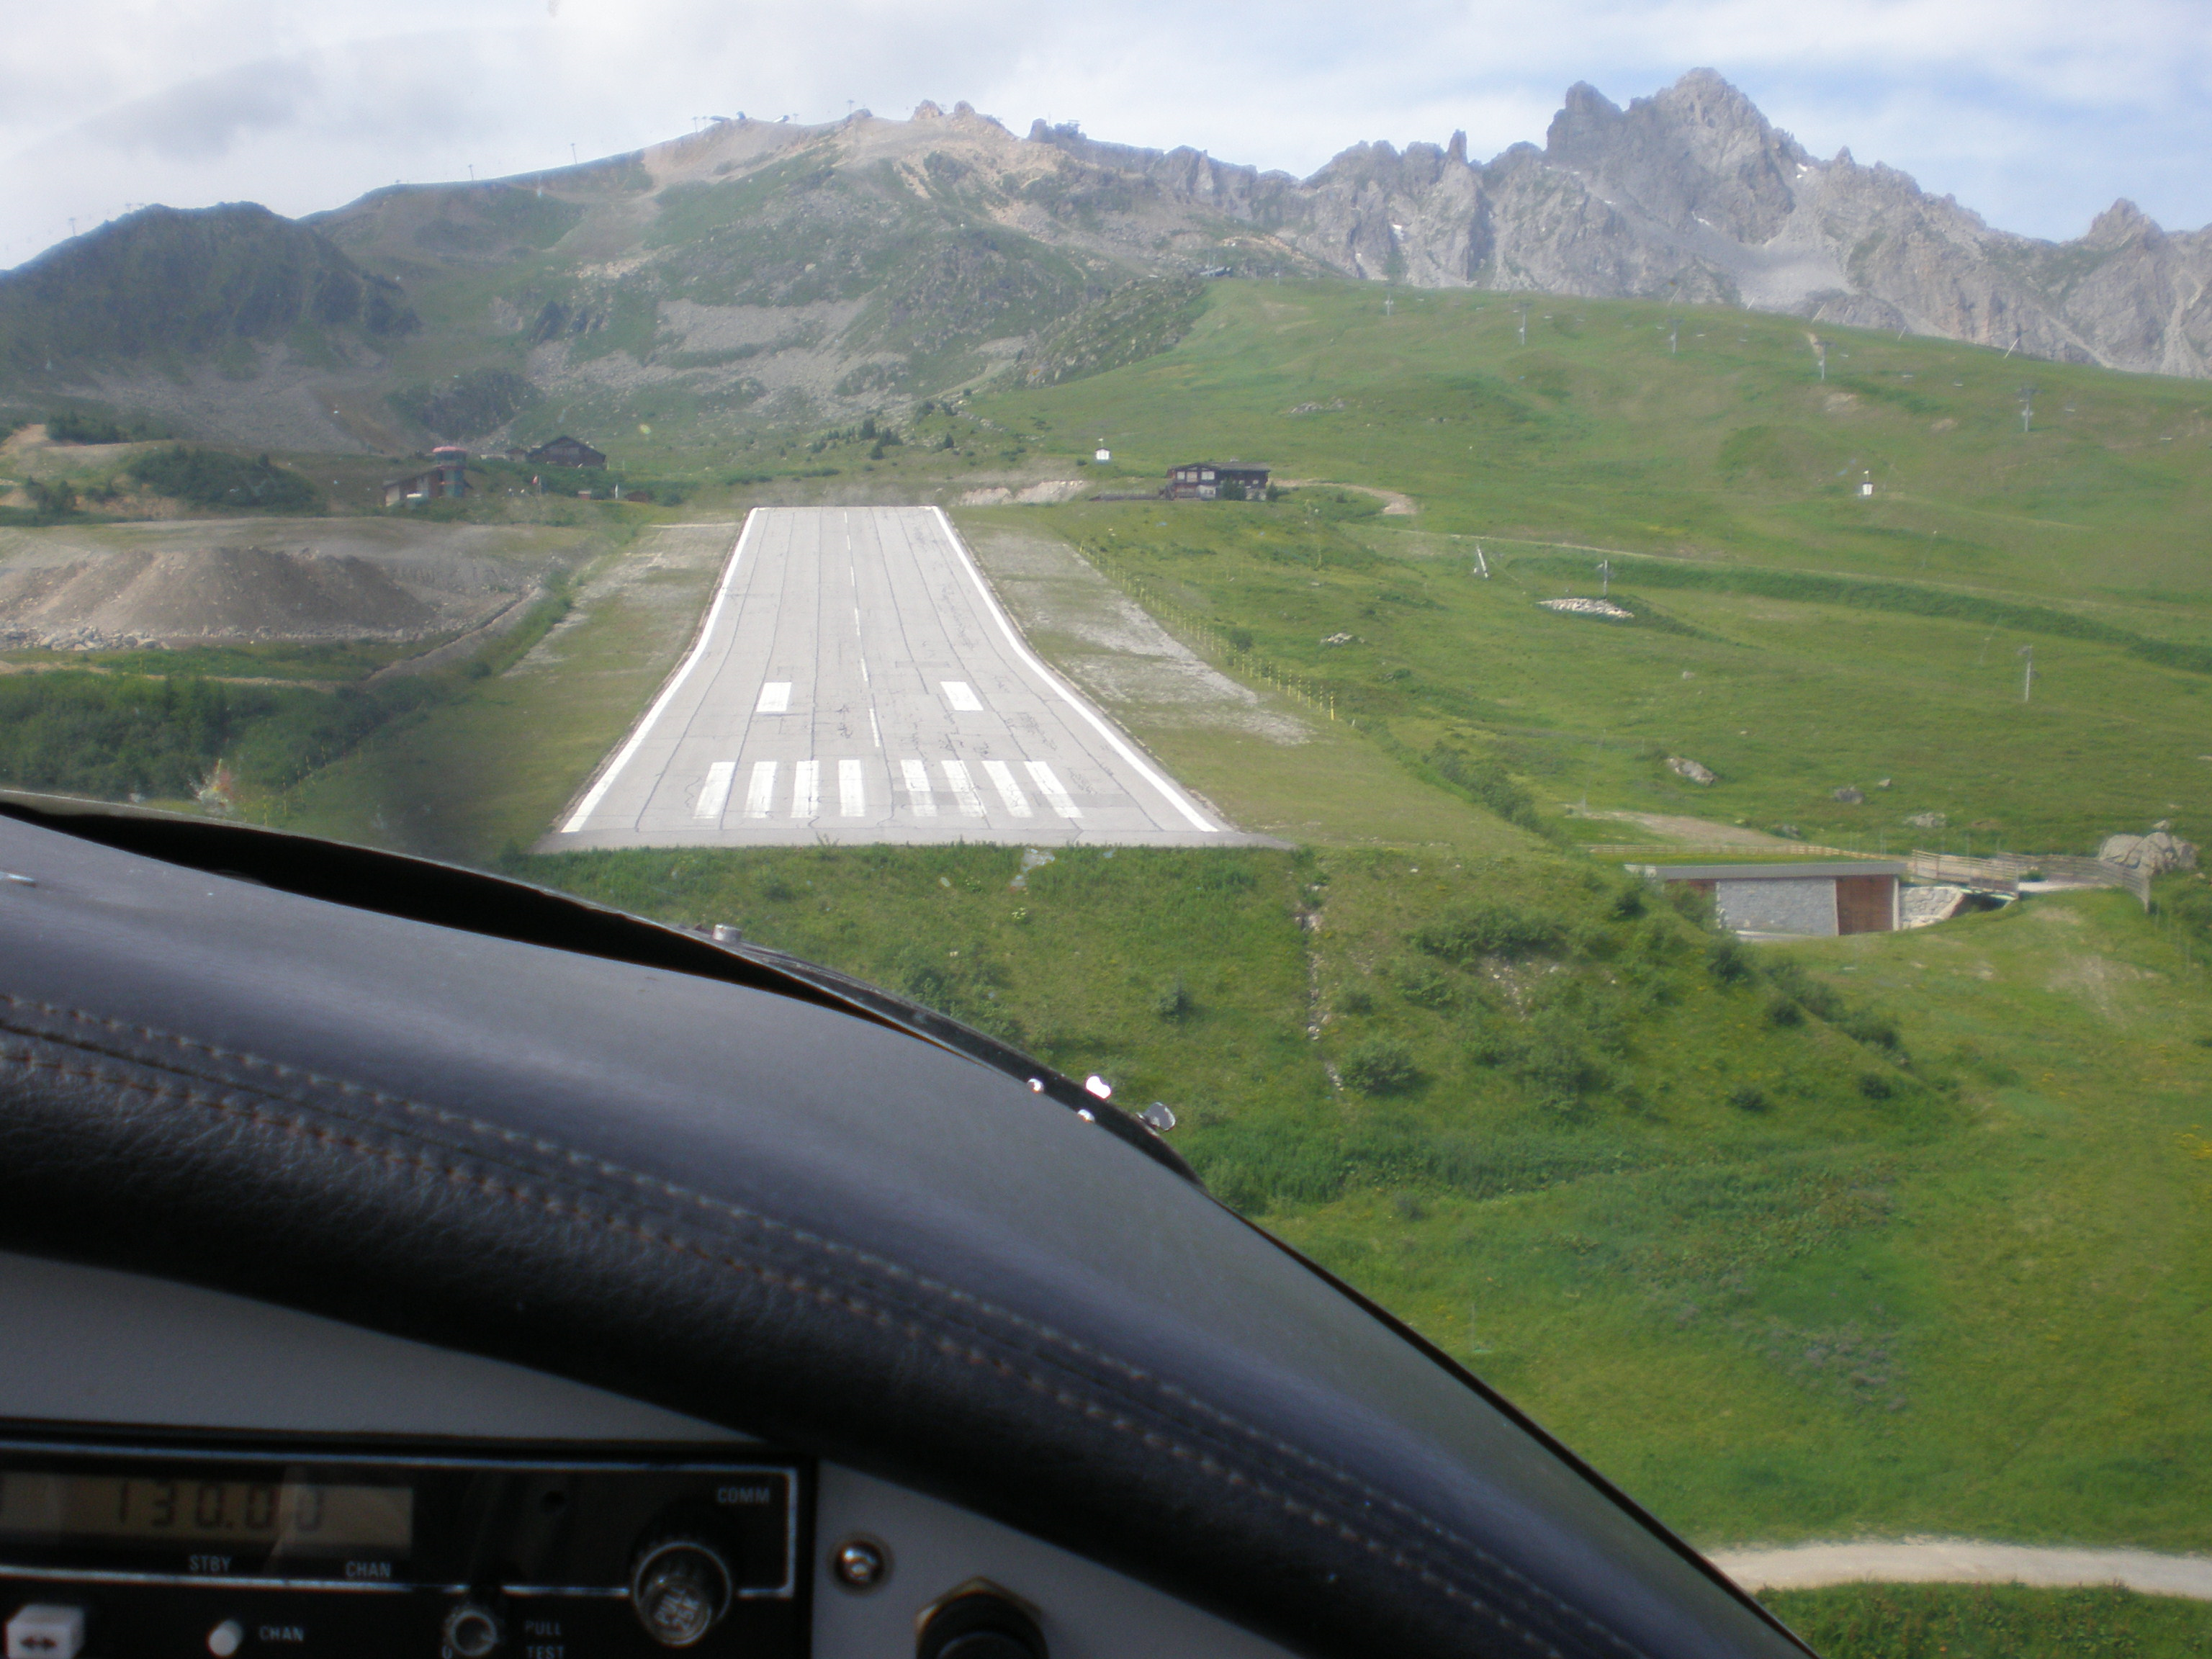
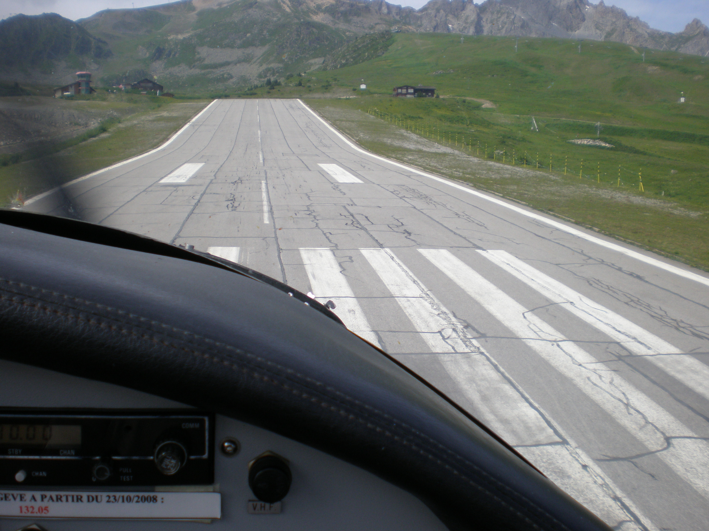
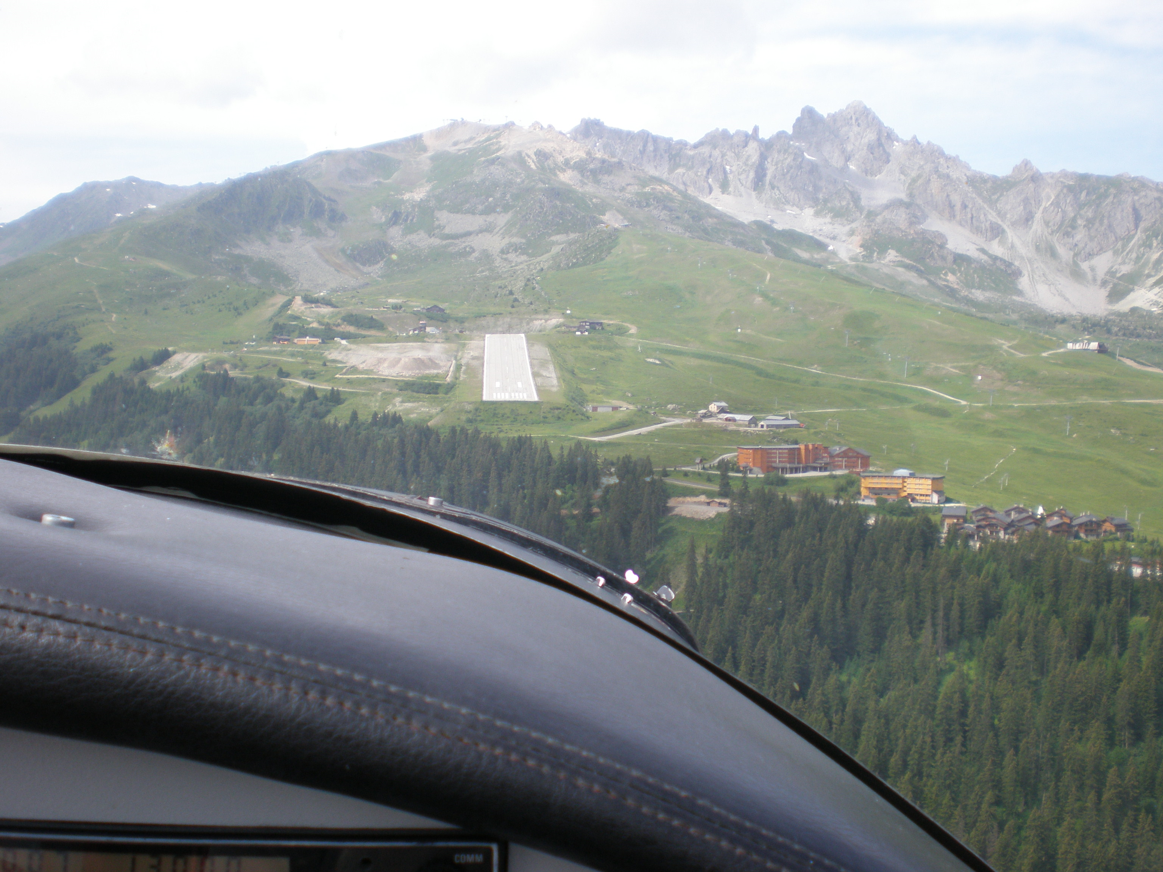
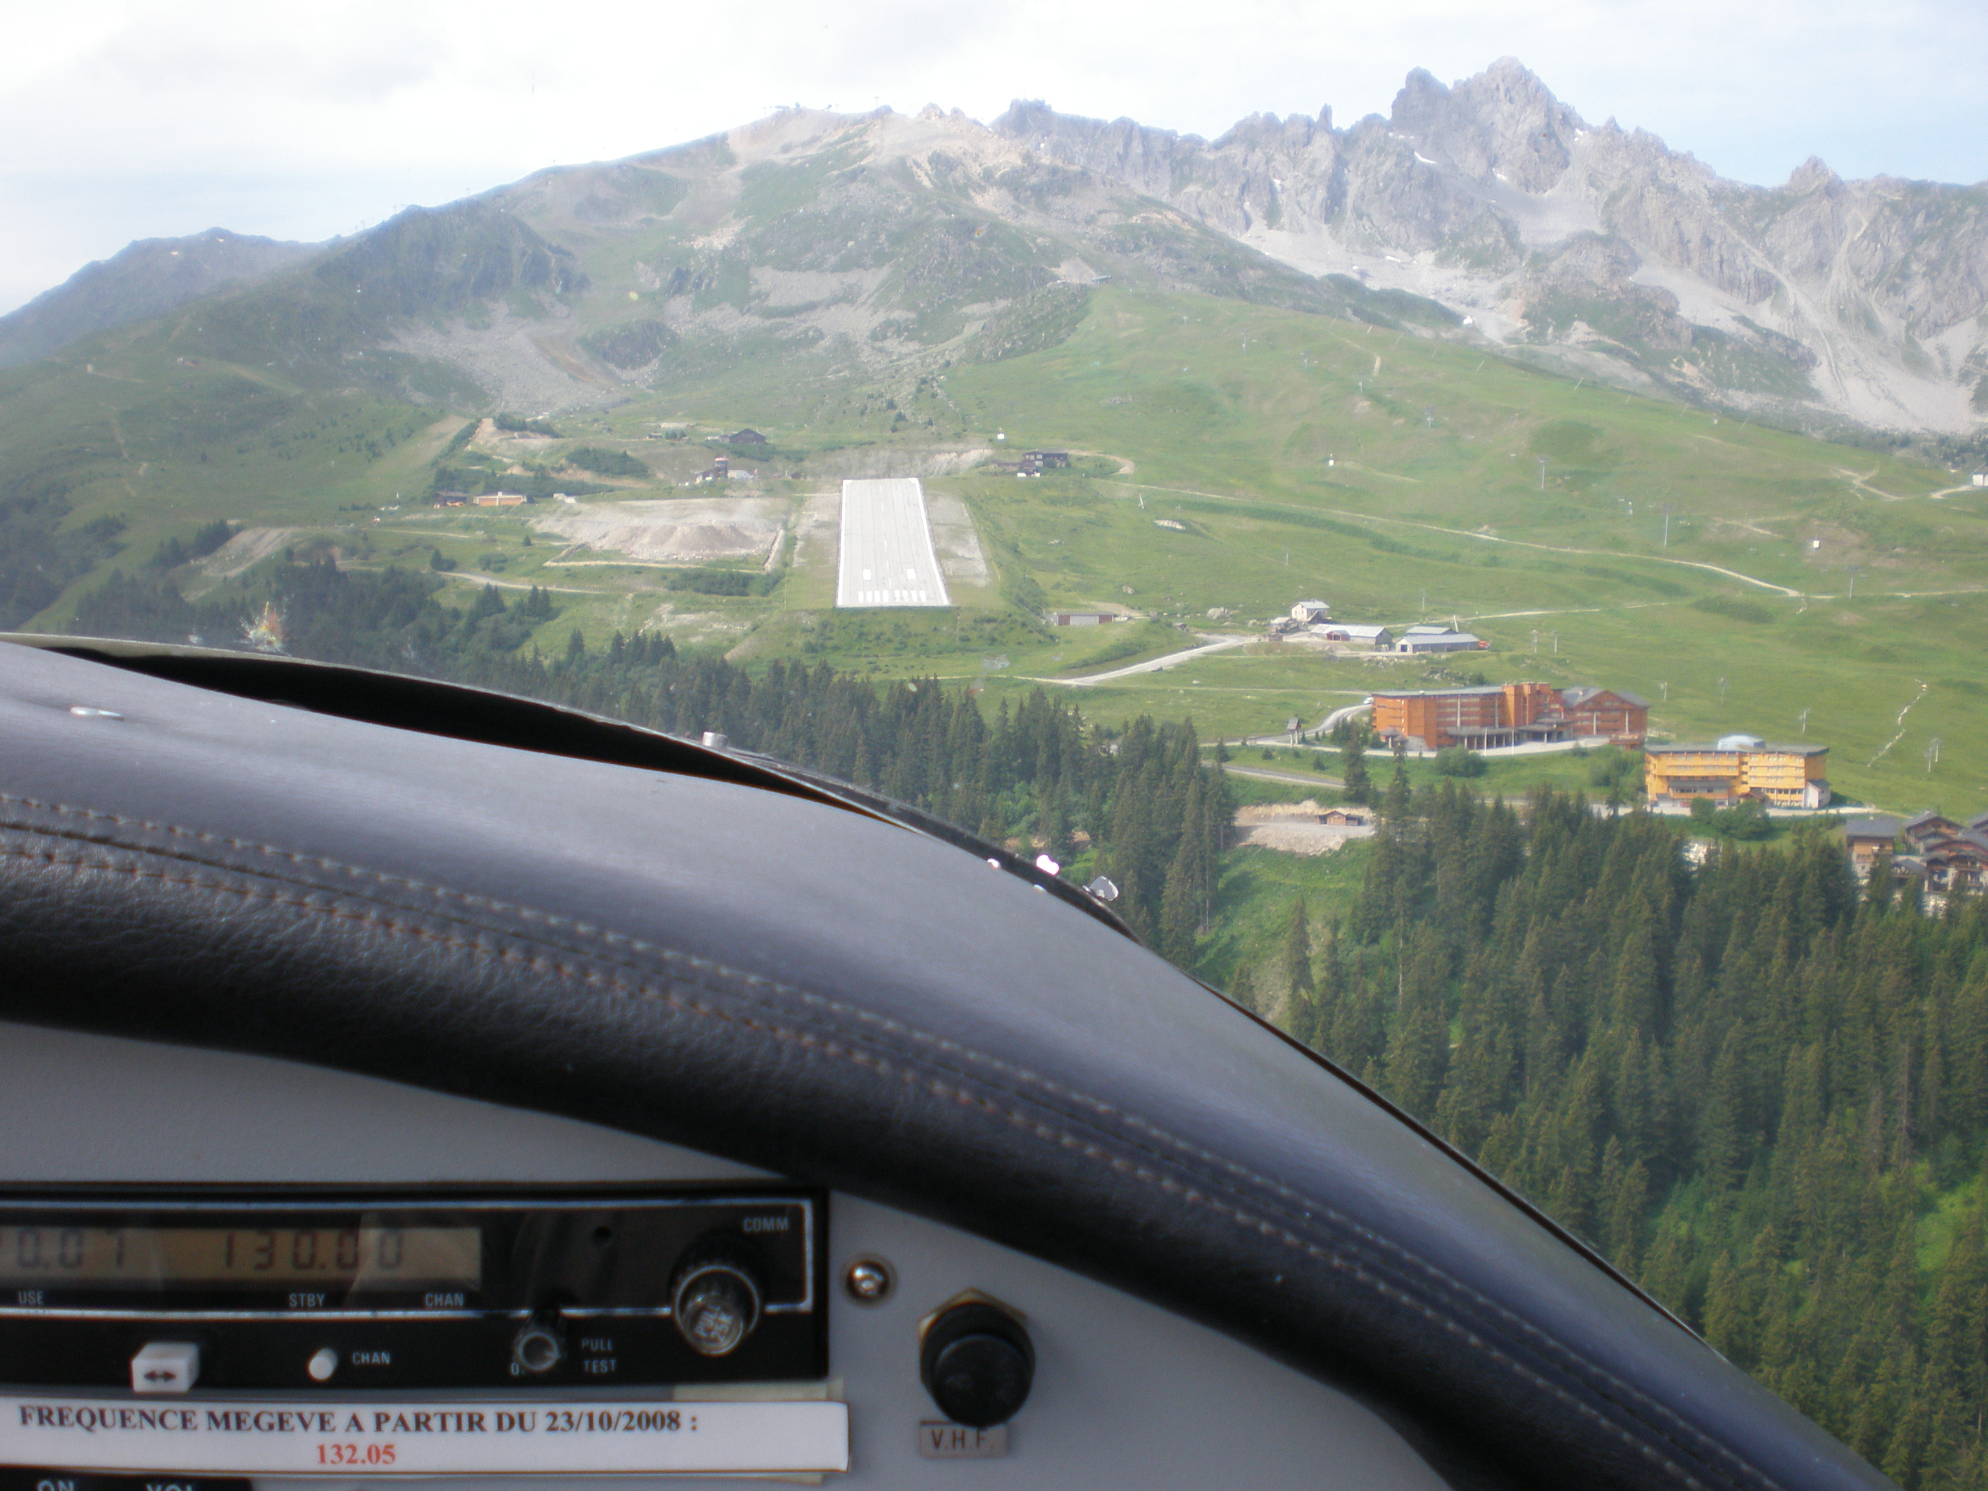
APPROCHE FINALE
Configuration de l’avion établie
Maintenir le plan et l’axe de descente jusqu’à l’arrondi (début de la phase d’atterrissage)

Slide 27
L’ATTERRISSAGE

Slide 28
L’ATTERRISSAGE
« L’ATTERISSAGE COMMENCE A L’ARRONDI »
C’est la phase la plus critique du vol en montagne,
Au début de l’arrondi, il faut avoir maîtrisé:
Le plan de descente vers le PA
La tenue de l’axe de piste
La vitesse d’approche
La position de la manette des gaz

Slide 29
ATTERRISSAGE
« L’ARRONDI »
Attention: si l’angle de redressement est important:
Il y a risque de débuter l’arrondi trop tôt, La piste peut-être vue comme une falaise!
Maintenir la visée du point d’aboutissement jusqu’au début de l’arrondi, sinon:
Le point d’aboutissement est changé
Le point de contact est décalé
Si la piste est courte, il y a risque de sortie de piste

Slide 30
ATTERRISSAGE
« L’ARRONDI »
Après avoir débuté l’arrondi, la tâche du pilote est d’amener la trajectoire de l’avion:
Parallèle à la pente
A une très basse hauteur
A une vitesse suffisante pour garder le contrôle de la trajectoire
Le moteur est passé souplement au ralenti après le début de l’arrondi. Sur des pentes très fortes (au-delà de 10% de pente), on peut-être amené à réduire plus tard (une fois parallèle à la pente) pour ne pas risquer de décrocher avant le touché des roues

Slide 31
ATTERRISSAGE
« L’ARRONDI »
La décroissance de la vitesse pendant l’arrondi est d’autant plus rapide que:
L’angle de redressement est important (pente de la piste très forte)
La vitesse est faible en début d’arrondi
Les gaz ont été réduits trop tôt
L’avion est équipé d’une aile haute (effet de sol moins important)
…

Slide 32
ATTERRISSAGE
« L’ARRONDI »
La VAPP est celle du manuel de vol majorée en fonction de la turbulence (valeur à adapter en fonction de l’avion)
Pour que l’avion ne décroche pas avant le toucher, le calcul de VAPP tient compte de la pente de la piste:
Pour des pentes de piste entre 0 et 10%, la VAPP est la même qu’en atterrissage en plaine.

Slide 33
ATTERRISSAGE
« L’ARRONDI »
Pour les pentes de piste supérieures à 10%:
On augmente la VAPP de 1km/h pour chaque pourcent au dessus de 10% (ex: pour une pente de 17%, on rajoute 7km/h à la VAPP (cas du Mousquetaire).
Le moteur n’est passé au ralenti que lorsque l’avion a une trajectoire parallèle à la piste et à faible hauteur

Slide 34
ATTERRISSAGE
« L’ARRONDI »
Le regard du pilote:
Jusqu’au début de l’arrondi, son regard est orienté vers le point d’aboutissement
Après le début de l’arrondi, il regarde:
Vers le haut pour placer son capot moteur à la bonne assiette relativement à la pente de la piste
Sur le côté de l’avion pour apprécier la hauteur par rapport au sol
Posé au point C: Il faut maîtriser la vitesse, l’axe, la motorisation

Slide 35
ATTERRISSAGE
« APRES LE POINT C VERS LE POINT DE STATIONNEMENT »
Après le touché, il faut garder une vitesse adaptée pour:
Ne pas s’arrêter dans la pente
Ne pas arriver trop vite sur l’aire de stationnement
Maintenir l’axe de piste ou éviter les zones en mauvais état

Slide 36
ATTERRISSAGE
« APRES LE POINT C VERS LE POINT DE STATIONNEMENT »
Attention:
Certains avions équipés d’un train classique offrent une visibilité limitée vers l’avant. Ces avions requièrent une vigilance accrue à l’atterrissage, au roulage et au décollage.
Pour les avions équipés d’aile basse:
Rentrer les volets rapidement après l’atterrissage pour éviter les impacts de cailloux, Cette rentrée des volets doit se faire à puissance moteur réduite
La dirigibilité doit être efficace dès que l’avion est posé, pour cela:
Pour un train classique avec roulette de queue, mettre le manche en arrière pour une meilleure efficacité
Pour un train tricycle équipé de dirigibilité, mettre le manche en avant pour une meilleure efficacité

Slide 37
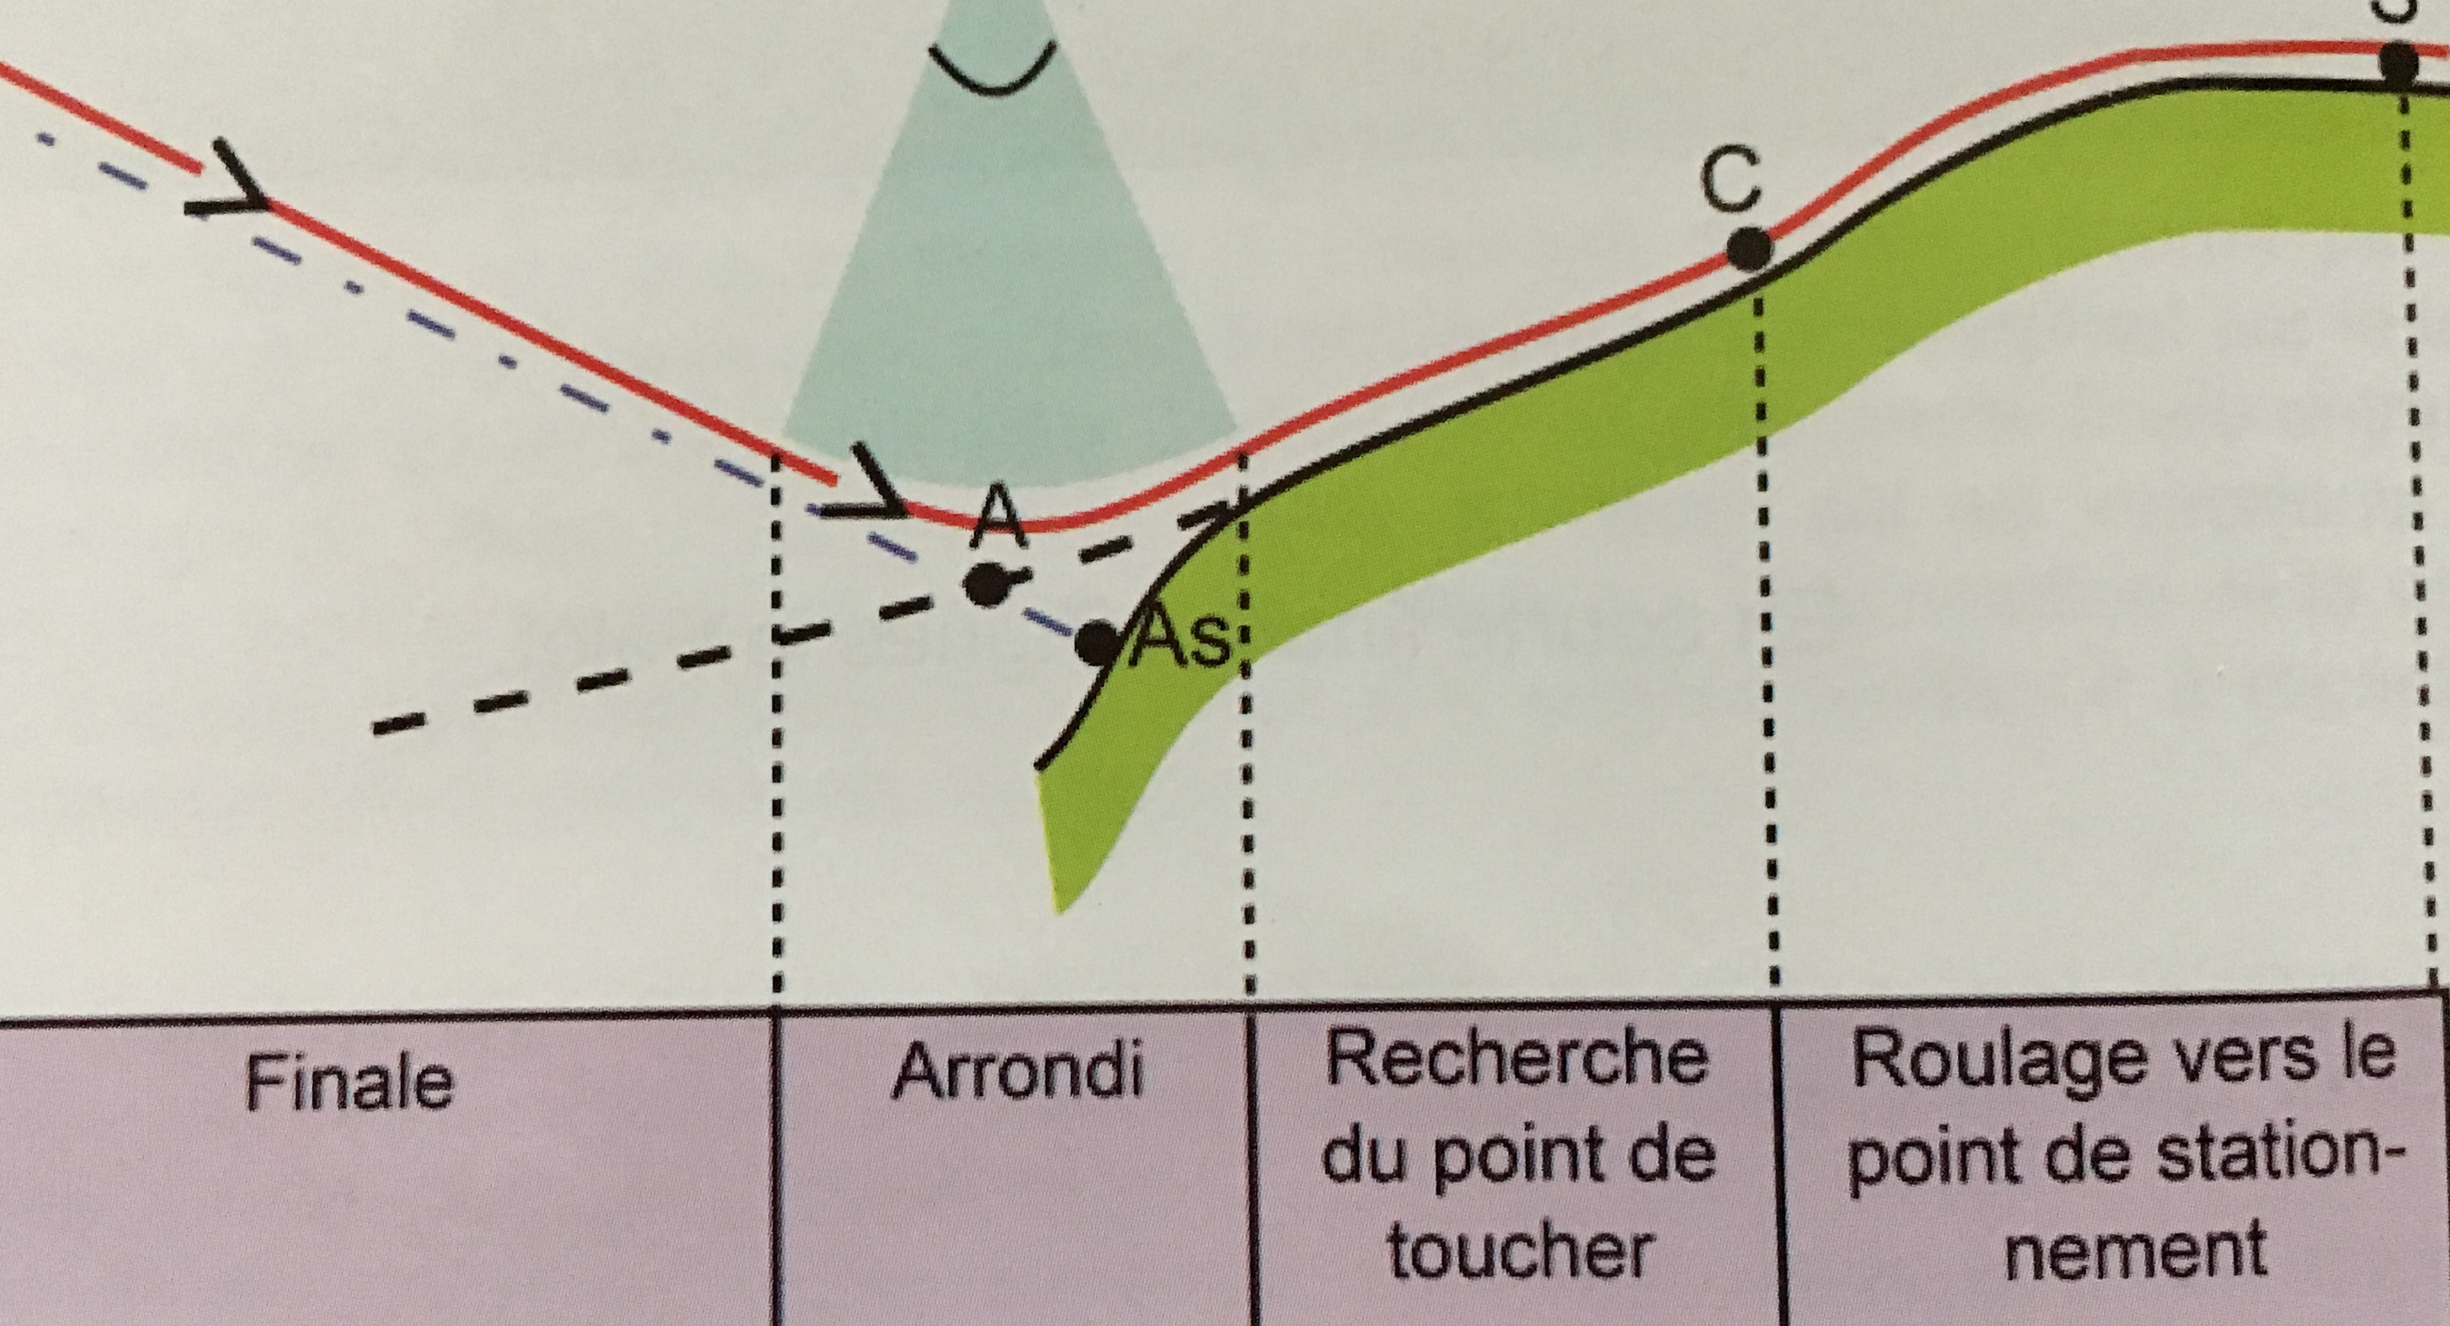
ATTERRISSAGE L’ARRONDI
Profil particulier de la fin de l’approche et du début de l’arrondi dans ce cas :
Le point A est avant la piste
L’arrondi est initialisé sur une piste fictive
L’arrondi doit être débuté au dessus du point A
« ATTENTION: si l’arrondi est débuté en dessous du point A, Les risques de se poser avant la piste sont importants »
Angle de redressement

Slide 38
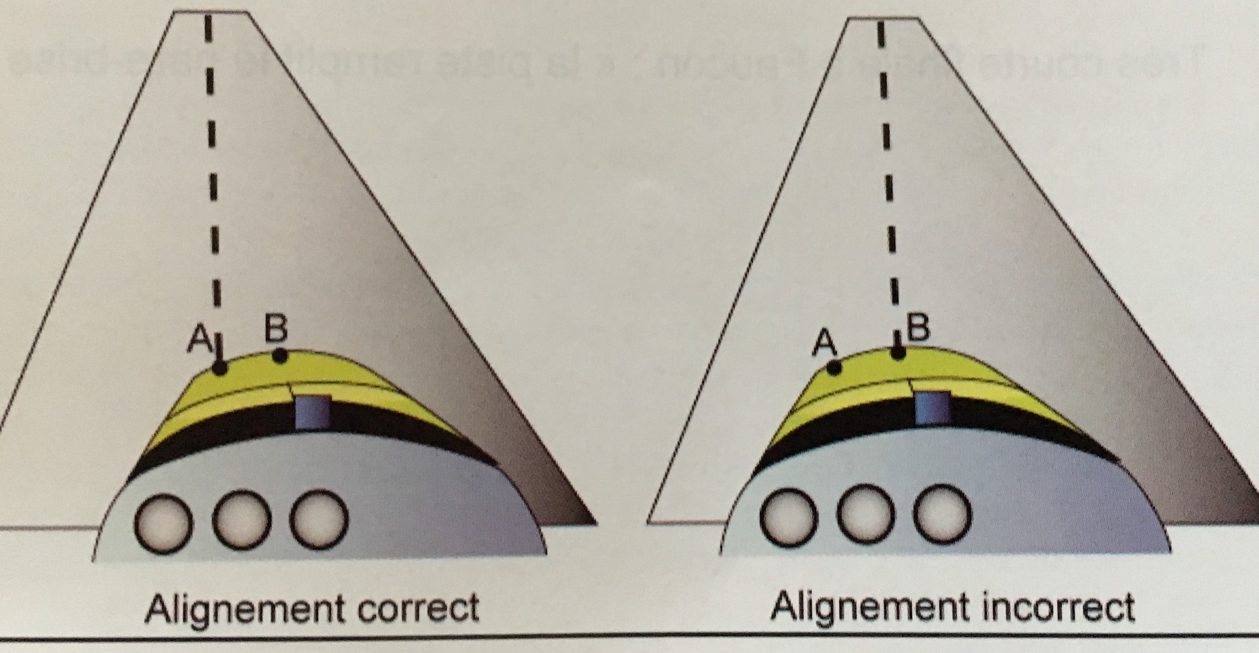
ATTERRISSAGE
Image de gauche:
-L’axe du fuselage est parfaitement parallèle à l’axe de piste, Cette façon de faire permet:
De ne pas faire d’erreur sur une piste en dévers à gauche
De se poser sans départ en lacet avec du vent de travers
De ne pas partir à gauche après atterrissage si on aligne le centre du capot avec l’axe de piste
Image de droite:
-Le pilote aligne le centre du capot avec l’axe de piste:
A l’atterrissage, l’avion a tendance à partir à gauche
Cette erreur est plus critique avec un avion à train classique qu’avec un avion à train tricycle

Slide 39
MODELISATION SIMPLE DE L’ARRONDI
Ceci est valable pour tous les avions:
Le facteur de charge recherché de manière complètement inconsciente par le pilote pendant l’arrondi est de 1,15g en moyenne
La vitesse angulaire de tangage correspondant à ces 1,15g est d’environ 3°/s pour des vitesses avoisinant les 120 km/h
L’arrondi dure 5 secondes environ= temps entre le début d’arrondi et l’atteinte de la pente de la piste auquel on rajoute le temps entre le posé de l’avion et l’ atteinte de la vitesse de « 3 points » estimée (1,1 Vs, valable train classique et train tricycle)

Slide 40
Pendant l’arrondi, le centre de gravité de l’avion se déplace sur un arc de cercle si on considère que la vitesse de l’avion varie peu et que le pilote a affiché une position stable du manche (le facteur de charge est constant si la vitesse est constante (cette hypothèse est valide jusqu’à un angle de redressement de 10° environ et acceptable au delà compte-tenu de la précision recherchée).
L’arrêt de l’arrondi est initié par le pilote. Le manche est « relâché » en profondeur de manière à ce que la vitesse verticale de toucher soit d’environ 200ft/min et un facteur de charge voisin de 1.
Décélération de l’avion due à la pente:
10% de pente décélération Jx=-0,1 (soit -3,6km/h par seconde)
20% de pente décélération Jx=-0,2 (soit -7,2km/h par seconde)

Slide 41
COMMENT UTILISER LES TABLEAUX SUIVANTS:
1°cas: avion ayant une vitesse d’approche de 120km/h à FAUCON-Pente au toucher de 20%-Durée de l’arrondi de 5 secondes et on est proche du décrochage
Distance de 141m entre PA et Touché
2°cas: avion ayant une vitesse d’approche de 108Km/h à BANON-Pente au toucher de 10%
Distance de 89m entre PA et Touché
Distance entre touché et « 3 points » 56m

Slide 42
MODELISATION DE L’ARRONDI
Le tableau ci-dessous a été obtenu en faisant l’hypothèse de la conservation de l’énergie
Les nombres inscrits sont donc des majorants
Temps (en secondes à partir du début d’arrondi) | 0s | 1s | 2s | 3s | 4s | 5s
Pente en % | -5 | 0 | 5 | 10 | 15 | 20
DeltaZ en pieds | 3 | 0 | 3 | 11 | 24 | 43
VP en m/s | 30 | 30 | 30 | 29 | 27 | 25
Vp en Km/h | 108 | 108 | 108 | 104 | 97 | 90
Distance parcourue Depuis le début de l’arrondi (m) jusqu’au touché | 0 | 30 | 60 | 89 | 117 | 141

Slide 43
Temps (en secondes à partir du début de l’arrondi) | 0 | 1 | 2 | 3 | 4 | 5
Pente en % (3°/s de vitesse de tangage) | -5 | 0 | 5 | 10 | 15 | 20
Vp en Km/h | 108 | 108 | 108 | 104 | 97 | 90
DELTA VAPP (Km/h) en fonction de la pente, résultat de l’étude) | 0 | 0 | 0 | 4 | 11 | 18
Distance parcourue Depuis le début de l’arrondi (m) jusqu’au touché | 0 | 30 | 60 | 89 | 117 | 141
Distance entre le début de l’arrondi jusqu’à l’arrêt complet (r=0,15) | Sans Objet | Pente piste nulle 340m | Pente piste 5% 285m | Pente piste 10% 269m | Pente piste 15% 247m | Pente piste 20% 231m

Slide 44
MODELISATION DE L’ARRONDI
Augmentation de VAPP en fonction de la pente au touché des roues
Attention:
La conduite du moteur doit être adaptée:
Au pourcentage de la pente
Au type de machine: aile haute, aile basse, ULM, fort allongement, faible allongement, etc.

Slide 45
VENT DE TRAVERS
CONSIGNES:
Décraber suffisamment tôt-En particulier avec un train classique
Garder le manche dans le vent jusqu’à l’arrêt complet de la machine
En cas de freinage, penser que les efficacités des freins peuvent être différentes entre la droite et la gauche
Ne pas bloquer les roues sous peine de dérapage (méfiez-vous du freinage différentiel en général et surtout si vous n’avez pas mis de manche dans le vent)
Se rappeler qu’au delà de 10° d’angle (environ) entre le cap et la route de l’avion, l’avion devient difficilement contrôlable sur piste en herbe
Avion avec roulette de queue, Être bien entraîné

Slide 46
ATTERRISSAGE
REJOINTE DE L’AIRE DE STATIONNEMENT:
Virer du côté du dévers montant:
Réduction du rayon de virage
Le moteur étant en traction, les gouvernes sont soufflées et la manœuvrabilité est meilleure
Surveiller le passage des extrémités d’ailes, Il peut y avoir des risques de collision avec:
Les clôtures
Les talus
…….

Slide 47
ATTERRISSAGE
REJOINTE DE L’AIRE DE STATIONNEMENT:
Pour les avions équipés de train classique, surveiller la « clairance » de la roulette de queue:
Passage dans des trous
Heurts de clôtures
Heurts de talus

Slide 48
FIN DU COURS SUR L’ATTERRISSAGE

Slide 49
LE DECOLLAGE

Slide 50
DECOLLAGE
LE DECOLLAGE EST TRES CRITIQUE EN MONTAGNE POUR LES RAISONS SUIVANTES:
L’ACCELERATION-ARRET N’EST POSSIBLE QUE SI LA VITESSE EST TRES FAIBLE
EN ALTITUDE, LES PERFORMANCES DE L’AVION SONT DEGRADEES
LES PISTES UTILISEES PEUVENT AVOIR DES PIEGES QUI N’ONT PAS ÉTÉ VUS (trous par exemple)

Slide 51
DECOLLAGE
« LE DECOLLAGE EST RAPIDEMENT IRREVERSIBLE/ PAS D’ACCELERATION-ARRET POSSIBLE»
Préparation du vol:
Vérifier que les performances de décollage sont satisfaisantes: distance de roulement au sol et pente après décollage
Envisager la panne moteur après décollage et déterminer la trajectoire à suivre
Il faut actualiser le calcul des performances si les données du vol ont évolué par rapport à la préparation: Vent, Température, Pression atmosphérique, Passagers, Carburant, Etat de la piste, Bagages….!
En cas de vent arrière fort au décollage, il est préférable d’attendre ou éventuellement débarquer un passager

Slide 52
DECOLLAGE
« LE DECOLLAGE EST RAPIDEMENT IRREVERSIBLE/ PAS D’ACCELERATION-ARRET »
Détermination de l’axe de décollage:
Il est préférable de descendre de l’avion pour repérer l’axe de décollage
Prendre un repère immanquable et non ambigu visible depuis le point d’alignement et pendant le décollage
Départ du point de stationnement:
S’assurer des marges par rapport aux obstacles (piquets, talus,,,)
Penser au large déplacement de la roulette de queue lors de manœuvres serrées (train classique)
S’annoncer à la radio lors des mouvements plateforme
Checklist effectuées avec rigueur (volets, trims, essence, verrière, commandes)

Slide 53
DECOLLAGE
« LE DECOLLAGE EST RAPIDEMENT IRREVERSIBLE/ PAS D’ACCELERATION-ARRET »
Décollage:
Si du point d’alignement, on ne voit pas s’il y a un avion en finale, il faut maintenir la position pendant au moins une minute et s’annoncer à la radio avant de décoller
Après le lâché des freins:
Maintenir l’axe le plus précisément possible
Pour les avions à train classique, maintenir la roulette de queue en contact avec la piste (profondeur légèrement en arrière), ceci diminue:
Les risques de passage en pylône en cas de trous dans la piste
Les efforts dus à l’enfoncement du train principal et de la roulette dans un sol mou.

Slide 54
DECOLLAGE
« LE DECOLLAGE EST RAPIDEMENT IRREVERSIBLE/ PAS D’ACCELERATION-ARRET »
Avec un train tricycle:
Le décollage est obtenu en soulageant la roulette de nez
L’avion décolle en descente: il faut néanmoins prendre la vitesse de meilleure pente (fonction de la configuration) pour franchir les obstacles rapidement avec un maximum de sécurité
Si l’accélération n’est pas celle attendue, on peut sortir momentanément des volets à l’approche du décollage pour diminuer les forces de frottement sur le sol, ensuite, on reste quelques instants en effet de sol pour accélérer et remettre les volets dans leur position standard

Slide 55
DECOLLAGE
« LE DECOLLAGE EST RAPIDEMENT IRREVERSIBLE/ PAS D’ACCELERATION-ARRET »
En cas d’arrêt moteur en phase de décollage, faire volontairement un « cheval de bois » si les obstacles en bout de piste sont dangereux (arbres, rochers par exemple)
Après le décollage, suivre:
Le cap pour rejoindre la vent arrière
La trajectoire de décollage imposée
Eventuellement la trajectoire panne moteur déterminée en préparation du vol
En cas de décollage sur terrain mou
Eviter l’arrêt complet sinon l’avion va avoir tendance à s’enfoncer. Dans ce cas, ne pas hésiter à mettre « plein gaz » et à secouer l’avion avec le poids du corps et les gouvernes

Slide 56
CHECK LIST AVANT DECOLLAGE
IMPORTANT
Certains accidents en Montagne sont dus à des checklist non appliquées ou incomplètes.
En plaine, si les check-list sont non appliquées ou incomplètes, les conséquences peuvent être moindres.
Parmi les items importants on peut citer:
Verrière : Verrouillée
Volets : Décollage
Mixture : Réglée
Message radio : Effectué
Compensateur : Réglé
Il est primordial que la Checklist avant décollage soit faite en vérifiant tous les items
AVANT DECOLLAGE (exemple)
Verrière : Verrouillée
Ceintures : Ajustées
Commandes : Libres
Volets : Décollage
Compensateur : Réglé
Essence : Ouverte
Pompe essence : Marche
Mixture : Réglée
Réchauffage Carburateur : Arrêt (enfoncé)
Magnétos : Both
Transpondeur : ALT (code vérifié)
Briefing Décollage : Effectué
Axe d’approche : Dégagé
Message radio : Effectué
Réchauffage Pitot : Selon
Parachute : Déverrouillé

Slide 57
DECOLLAGE
FIN

